Slide 1
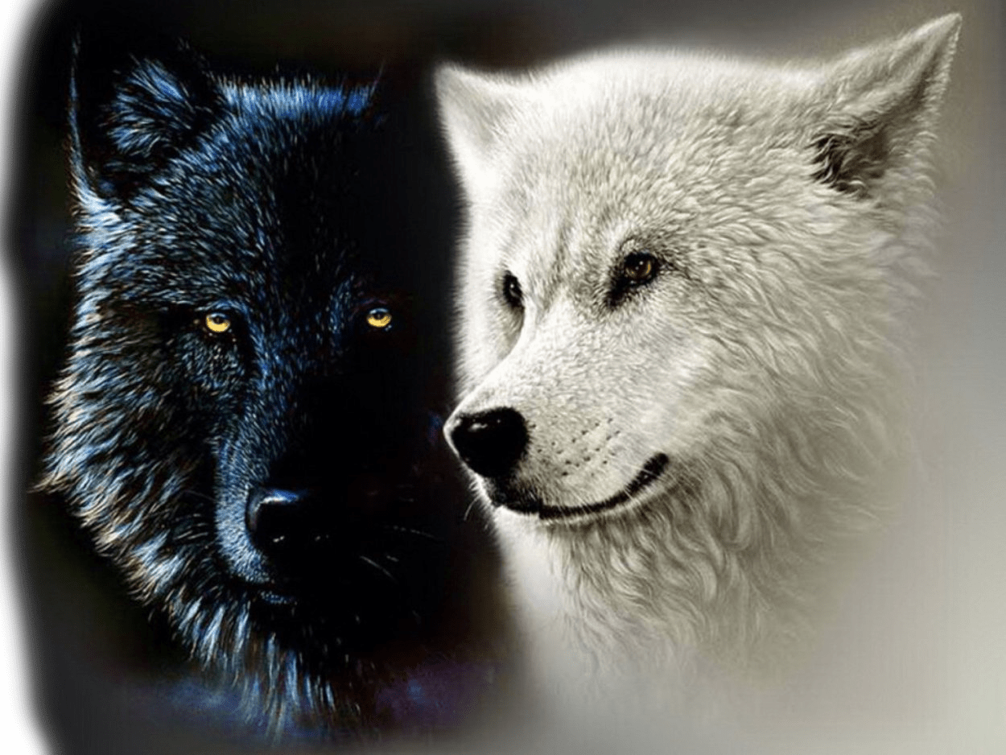
ДВА
ВОЛКА

Slide 2
«14. Ибо мы знаем, что закон духовен, а я плотян, продан греху. 15. Ибо не понимаю, что делаю: потому что не то делаю, что хочу, а что ненавижу, то делаю. 16. Если же делаю то, чего не хочу, то соглашаюсь с законом, что он добр, 17. а потому уже не я делаю то, но живущий во мне грех. 18. Ибо знаю, что не живет во мне, то есть в плоти моей, доброе; потому что желание добра есть во мне, но чтобы сделать оное, того не нахожу. 19. Доброго, которого хочу, не делаю, а злое, которого не хочу, делаю. 20. Если же делаю то, чего не хочу, уже не я делаю то, но живущий во мне грех.

Slide 3
21. Итак, я нахожу закон, что, когда хочу делать доброе, прилежит мне злое. 22. Ибо по внутреннему человеку нахожу удовольствие в законе Божием,
23. но в членах моих вижу иной закон, противоборствующий закону ума моего и делающий меня пленником закона греховного, находящегося в членах моих. 24. Бедный я человек! кто избавит меня от сего тела смерти? 25. Благодарю Бога моего Иисусом Христом, Господом нашим. Итак, тот же самый я умом моим служу закону Божию, а плотию — закону греха.»
Римлянам 7:14-25

Slide 4
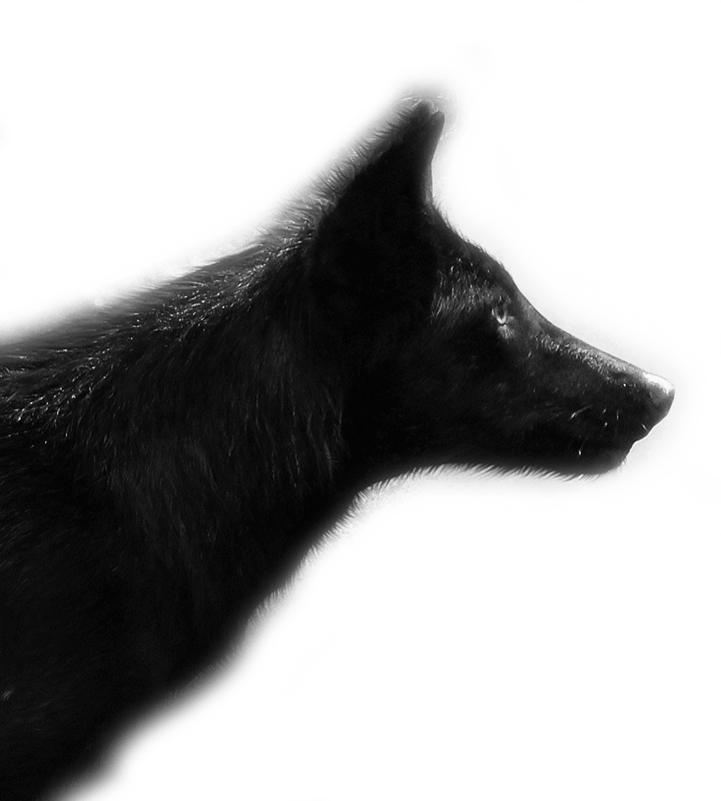
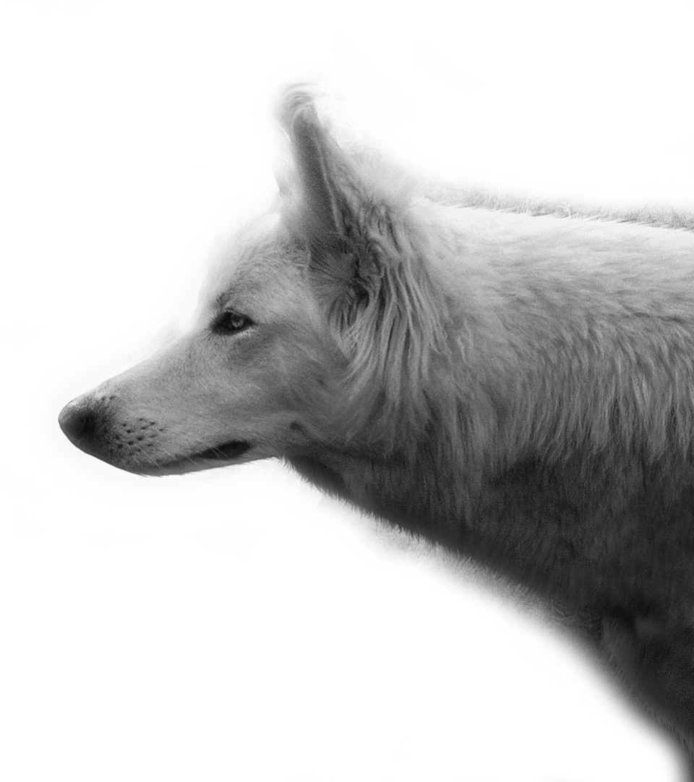
ПРОБЛЕМА
«…не то делаю,
что хочу,
а что ненавижу,
то делаю»
Римлянам 7:15

Slide 5
«…а потому уже
не я делаю то,
но живущий во мне грех.»
Римлянам 7:17

Slide 6
«3. Помилуй меня, Боже, по великой милости Твоей, и по множеству щедрот Твоих изгладь беззакония мои. 4. Многократно омой меня от беззакония моего, и от греха моего очисти меня, 5. ибо беззакония мои я сознаю, и грех мой всегда предо мною. 6. Тебе, Тебе единому согрешил я и лукавое пред очами Твоими сделал, так что Ты праведен в приговоре Твоем и чист в суде Твоем.»
Псалом 50:3-6

Slide 7
«Ибо знаю, что не живет во мне, то есть в плоти моей, доброе…»
Римлянам 7:18

Slide 8
«22. Ибо по внутреннему человеку нахожу удовольствие в законе Божием, 23. но в членах моих вижу иной закон, противоборствующий закону ума моего и делающий меня пленником закона греховного, находящегося в членах моих.»
Римлянам 7:22-23

Slide 9
«12. Итак, братия, мы не должники плоти, чтобы жить по плоти; 13. ибо если живете по плоти, то умрете, а если духом умерщвляете дела плотские, то живы будете.»
Римлянам 8:12-13

Slide 10
«12. Итак, да не царствует грех в смертном вашем теле, чтобы вам повиноваться ему в похотях его;
13. и не предавайте членов ваших греху в орудия неправды, но представьте себя Богу, как оживших из мертвых, и члены ваши Богу в орудия праведности.»
Римлянам 6:12-13

Slide 11
«Итак, умоляю вас, братия, милосердием Божиим, представьте тела ваши в жертву живую, святую, благоугодную Богу, для разумного служения вашего…»
Римлянам 12:1

Slide 12
РЕШЕНИЕ
Сможем ли мы
ПОБЕДИТЬ
в противостоянии
ПЛОТИ
и ДУХА?

Slide 13
«21. Итак, я нахожу закон, что, когда хочу делать доброе, прилежит мне злое. 22. Ибо по внутреннему человеку нахожу удовольствие в законе Божием,
23. но в членах моих вижу иной закон, противоборствующий закону ума моего и делающий меня пленником закона греховного, находящегося в членах моих.»
Римлянам 7:21-23

Slide 14
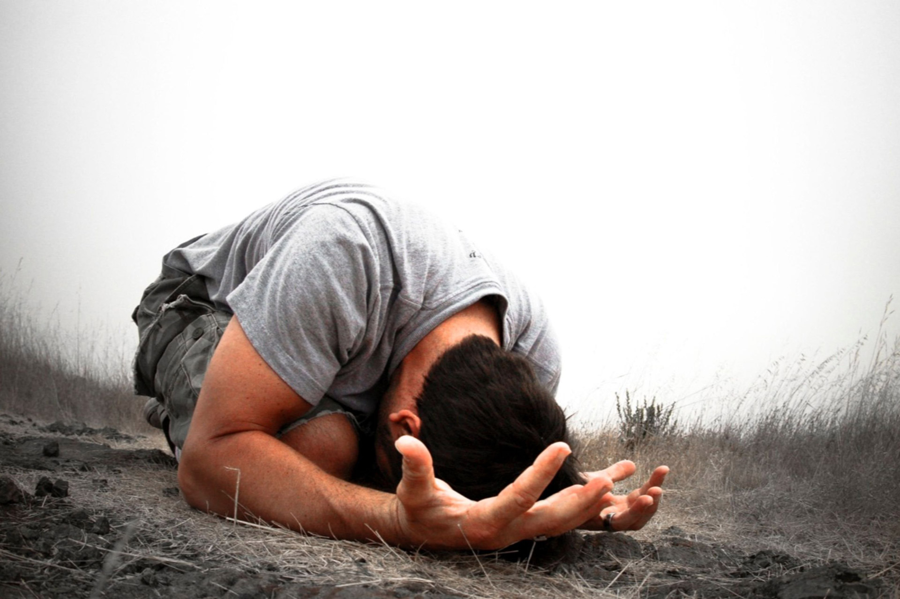
«БЕДНЫЙ Я ЧЕЛОВЕК!
КТО ИЗБАВИТ МЕНЯ
ОТ СЕГО ТЕЛА
СМЕРТИ?»
Римлянам 7:24

Slide 15
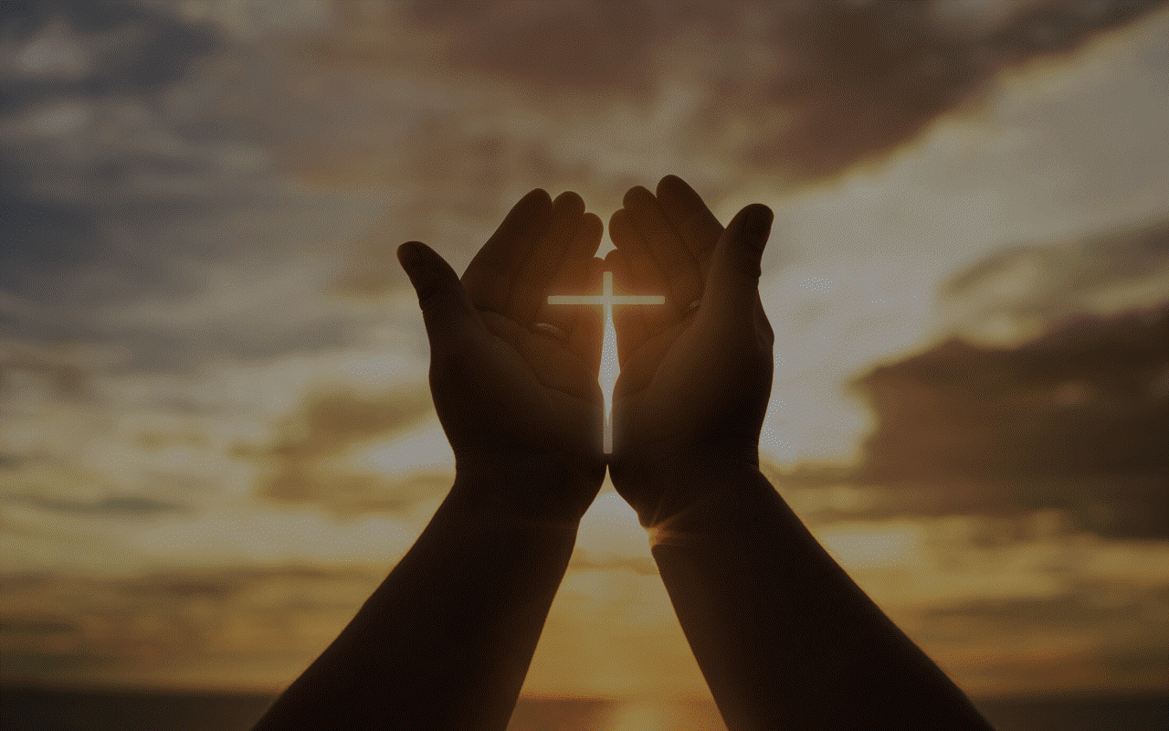
«Благодарю
Бога моего
Иисусом Христом,
Господом нашим.»
Римлянам 7:25

Slide 16
ВЫВОДЫ
ОДНОГО ТОЛЬКО ЗНАНИЯ,
ЧТО ТАКОЕ ХОРОШО И ЧТО ТАКОЕ ПЛОХО –
НЕДОСТАТОЧНО.
ОДНОГО ТОЛЬКО ЖЕЛАНИЯ И РЕШИМОСТИ
ЖИТЬ И ПОСТУПАТЬ ПРАВИЛЬНО –
МАЛО.
ЗНАТЬ СВОЙ ДУХОВНЫЙ ДИАГНОЗ –
ХОРОШО, НО ЭТО ЗНАНИЕ
БЕЗ ЛЕЧЕНИЯ
БЕСПОЛЕЗНО.
КАЖДЫЙ ИЗ НАС ВПРАВЕ ВЫБРАТЬ,
КАКОГО ВОЛКА В СЕБЕ ОН ХОЧЕТ
И БУДЕТ КОРМИТЬ.
Notes:
КАКИЕ ЖЕ ПРАКТИЧЕСКИЕ ВЫВОДЫ МЫ МОЖЕМ СДЕЛАТЬ ДЛЯ СЕБЯ?
По щелчку 4 вывода!!!
Знания недостаточно
Желания мало
Знать диагноз бесполезно
Каждый выбирает сам

Slide 17
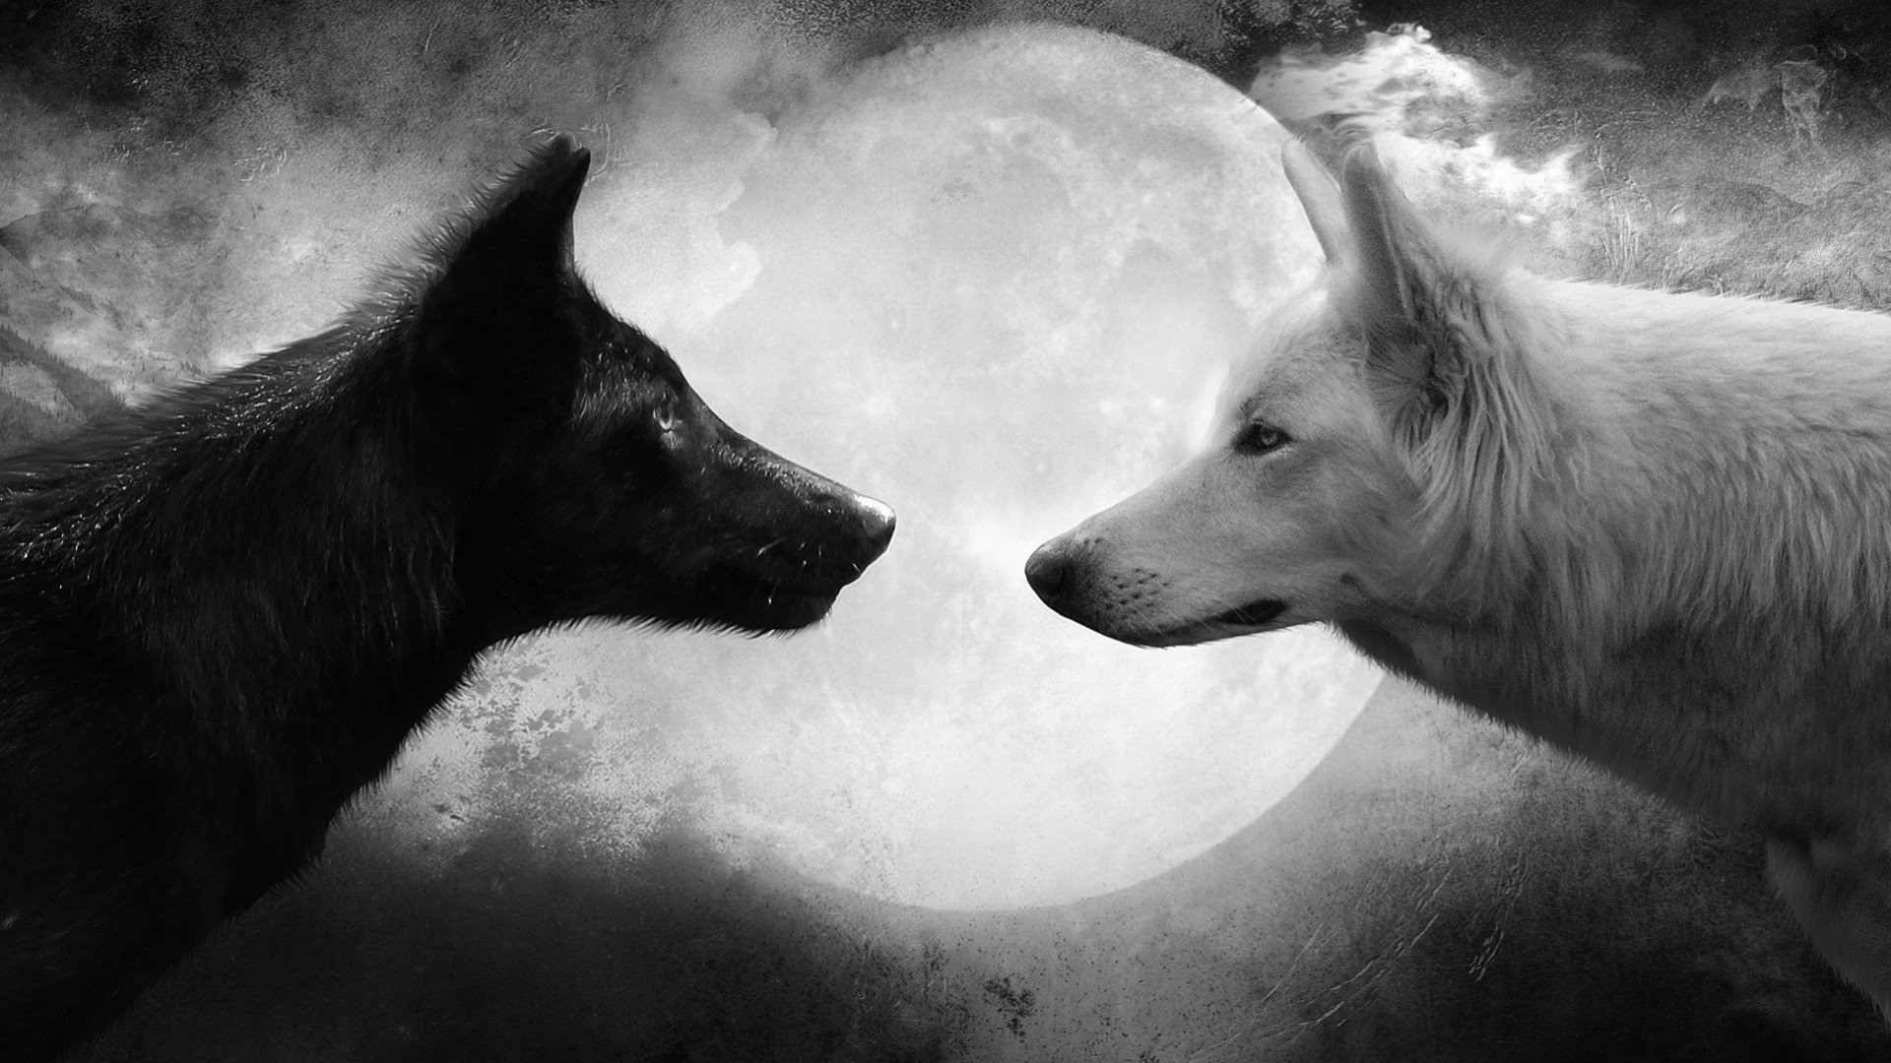
КАКОЙ ВОЛК ПОБЕДИТ В ТЕБЕ?

